Slide 1
Aplicar práctica de protección ambiental, seguridad y salud en el trabajo de acuerdo con las políticas organizacionales y la normatividad vigente.
Germán Leonel Sarmiento Cruz
Instructor Centro de Gestión Industrial
Administrador Ambiental
Esp. en Educación y Gestión Ambiental.
germansc@misena.edu.co

Slide 2
CONTENIDO
1.1. Ecología
1.2. Biodiversidad
1.3. Ecosistema
1.4. Bienes y Servicios ecosistémicos
1.5. Ambiente
1.6. Transformación de los ecosistemas y cambio ambiental global
1.7. Contaminación Ambiental
1.8. Aspecto Ambiental
1.9. Impacto Ambiental

Slide 3
1.Ecología

Slide 4
¿Qué es la ecología?
Estudiar el complejo de factores físicos (luz, temperatura, vientos, etc. ), elementos y compuestos (oxígeno, nitrógeno, carbono, etc.) y biológicos mantiene una complicada serie de relaciones recíprocas, que se encuentra en constante interacción.
Cuando los biólogos descubrieron estas relaciones se produjo el nacimiento de la Ecología, es decir la Rama de la ecología que se encarga del estudio de las relaciones recíprocas entre los organismos y el medio.
Arana (1982).
La primera definición de ecología fue publicada en 1870 por el Zoólogo alemán Ernesto Haeckel.. (del griego oikos: casa,hogar y logos: tratado).

Slide 5
1.2. Biodiversidad

Slide 6
¿Qué es la biodiversidad?
Por diversidad biológica se entiende la variabilidad de organismos vivos de cualquier fuente, incluidos entre otros, los ecosistemas terrestres, marinos y otros ecosistemas acuáticos y los complejos ecológicos de los que forman parte, comprende la diversidad dentro de cada especie, entre las especies y de los ecosistemas (Convenio de Diversidad Biológica, 1992),
6

Slide 7
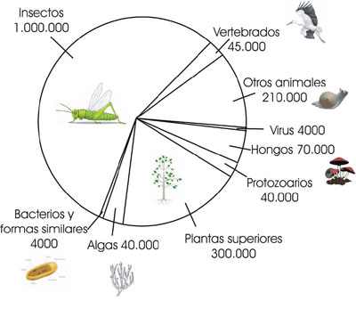
Biodiversidad a nivel mundial
Si se plantea la hipótesis conservadora de que sólo 10 millones de especies habitan en estos momentos el planeta, habría que concluir que la ciencia sólo conoce el 15% de las especies vivas. Estos números implican la necesidad de intensificar los esfuerzos científicos por conocer ese 85 % actualmente no inventariado por la ciencia.
Crisci (2006).
7
Notes:
7

Slide 8
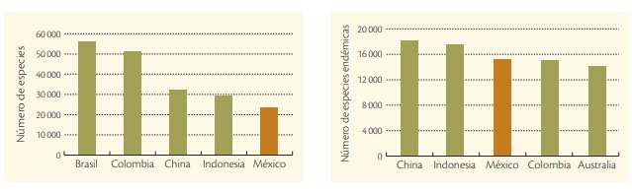
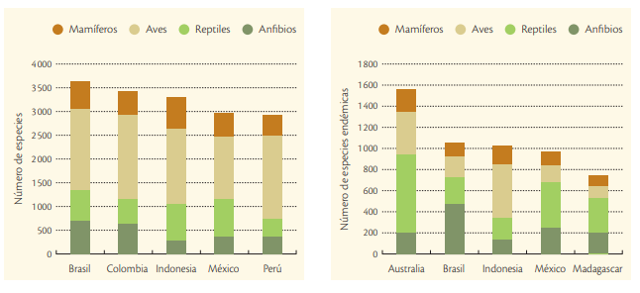
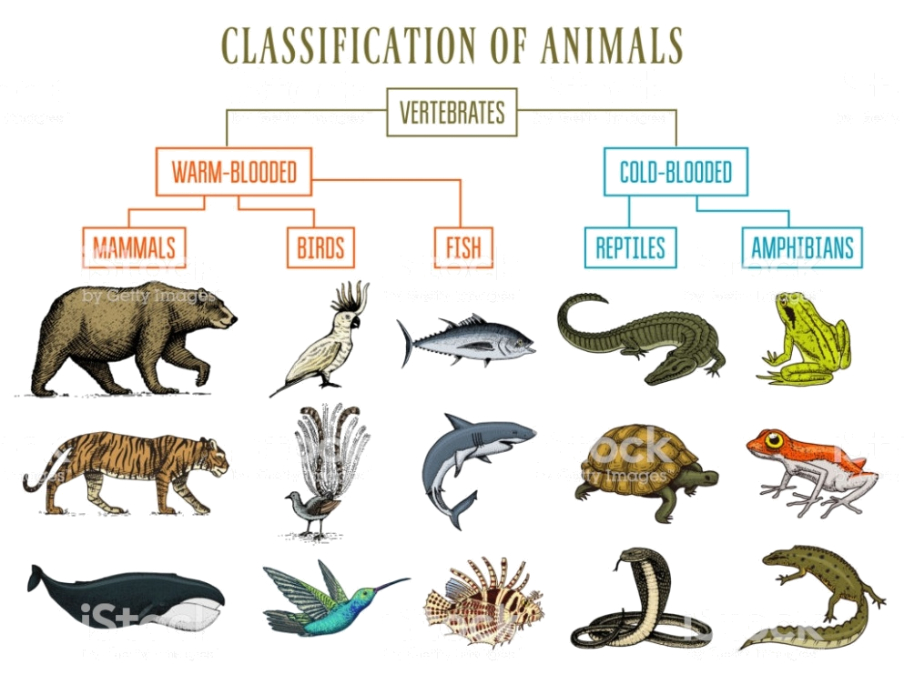

Países de mayor biodiversidad a nivel mundial
Los cinco países con mayor diversidad de especies de vertebrados (fuente: Conabio 2010).
Los cinco países con mayor diversidad de especies de plantas vasculares (fuente: Conabio 2010).
8

Slide 9

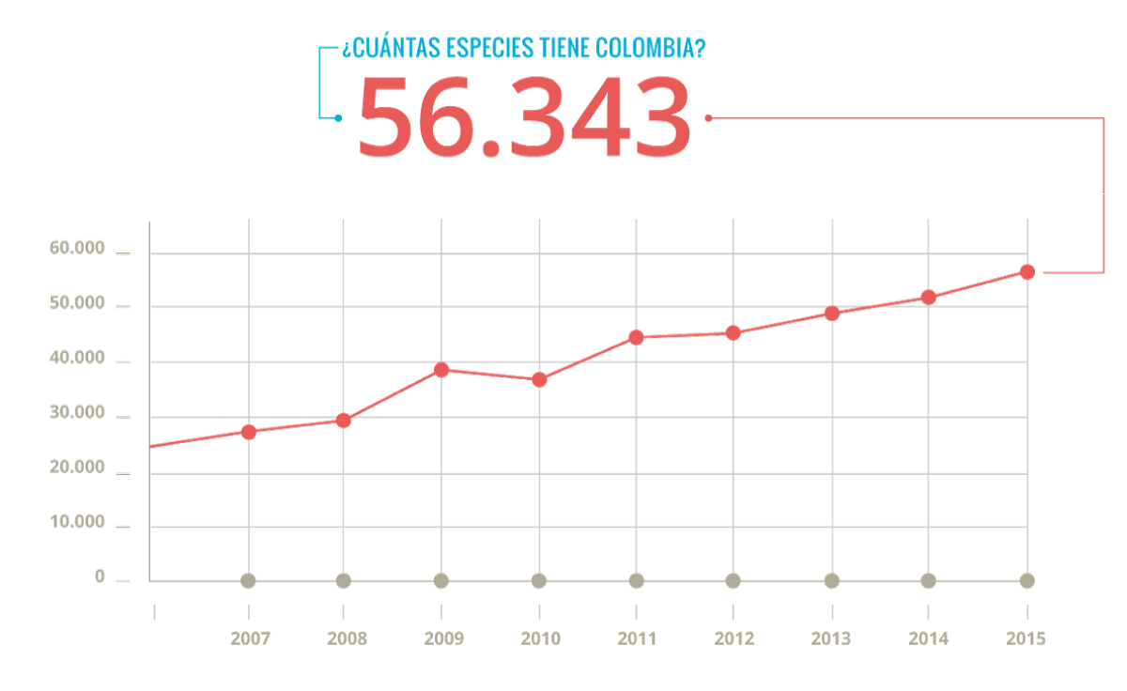
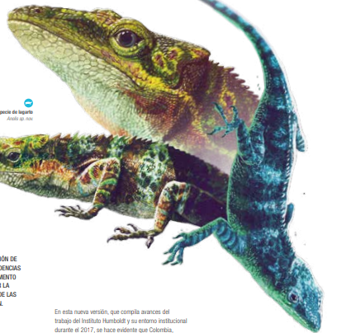
Riqueza de especies en Colombia
Fuente: Moreno, 2018

Slide 10
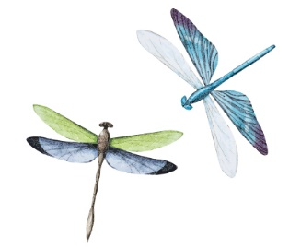
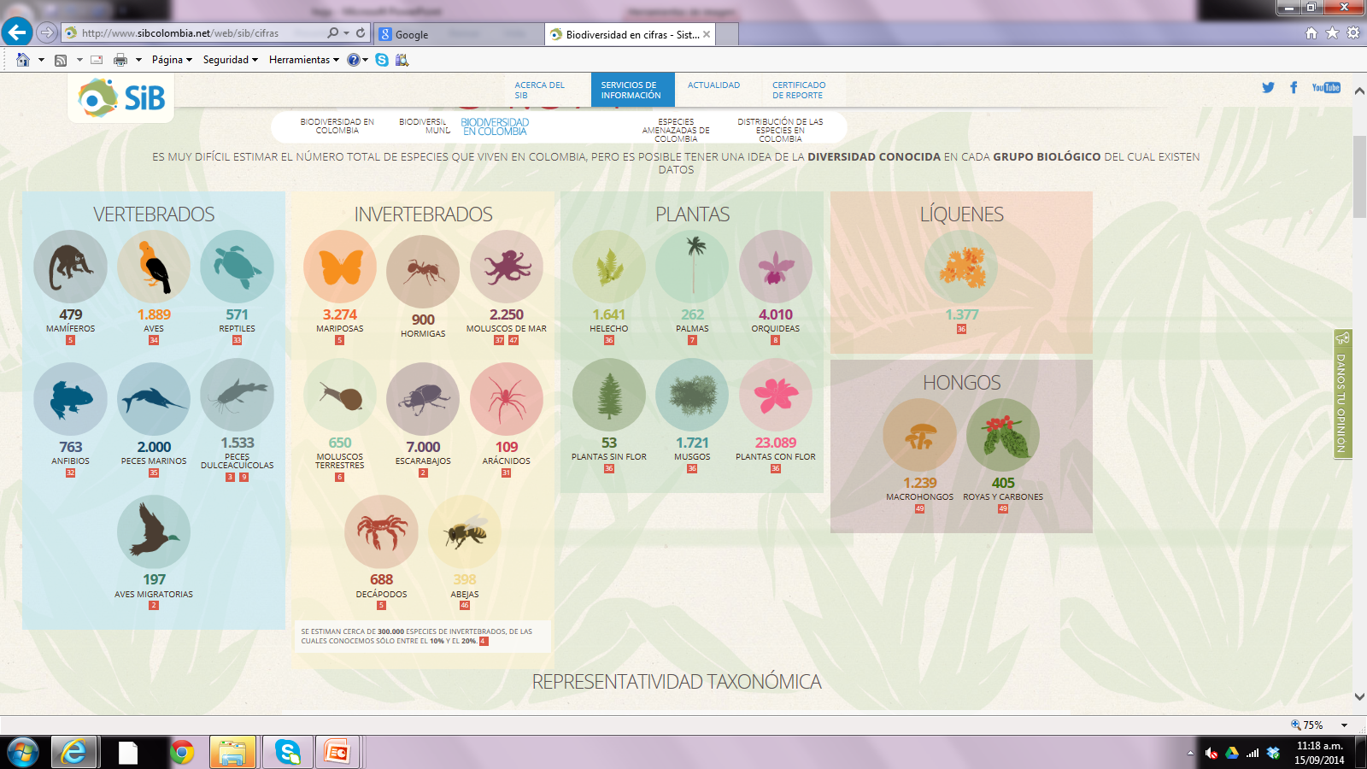
Riqueza de especies en Colombia
https://sibcolombia.net/actualidad/biodiversidad-en-cifras/
Fuente: Moreno, et al., 2018

Slide 11

Riqueza de especies en Colombia
Fuente: Moreno, 2018
https://sibcolombia.net/actualidad/biodiversidad-en-cifras/

Slide 12
1.3. Ecosistema

Slide 13
¿Qué es el ecosistema?
Es el Conjunto de los seres vivos, los elementos físicos de un determinado lugar y las interacciones que se establecen entre ellos, como resultado de los intercambios de materia, energía e información”
Guerrero (2015)

Slide 14
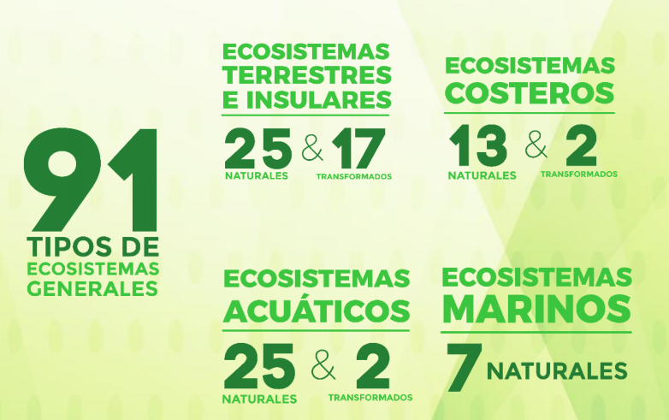
Ecosistema
Ecosistemas estratégicos de Colombia.
Páramos 1,7 %
Bosques Húmedos tropicales 44%
Zonas secas tropicales 21,5 %
Bosques Andino 8.56 %
Humedales 2.7 %
Manglares 0.3%
Fuente: IDEAM, 2017
Fuente: MAVDT, 2010
Notes:
14

Slide 15
1.4. Bienes y Servicios ecosistémicos

Slide 16
Servicios ecosistémicos
Según la Evaluación de Ecosistemas del Milenio (2005), Los Servicios Ecosistémicos son los beneficios directos o indirectos que los humanos obtenemos de los ecosistemas.
Assessment (2005).
Notes:
16

Slide 17
¿Cómo se clasifican los servicios ecosistémicos?
1. Servicios culturales: son aquellas riquezas inmateriales que nos sirven para construir nuestra vida social. Algunos ejemplos son la recreación y el ecoturismo. 2. Servicios de regulación: son aquellos bienes producidos por la regulación de los ecosistemas. Entre ellos puedes encontrar la regulación de la calidad del aire o la fertilidad de los suelos. 3. Servicios de aprovisionamiento: son los productos consumibles. Entre los más importantes están el agua y los alimentos. 4. Servicios de sostenimiento: son los bienes necesarios para que los otros servicios sigan existiendo. Entre ellos, el ciclo de los nutrientes o la formación de suelos. Prácticamente, los servicios ecosistémicos sostienen toda la vida como la conocemos. Son vitales para nuestra supervivencia y por eso es tan importante cuidar el capital natural que los produce.
https://www.wwf.org.co/?uNewsID=324210
Notes:
17

Slide 18
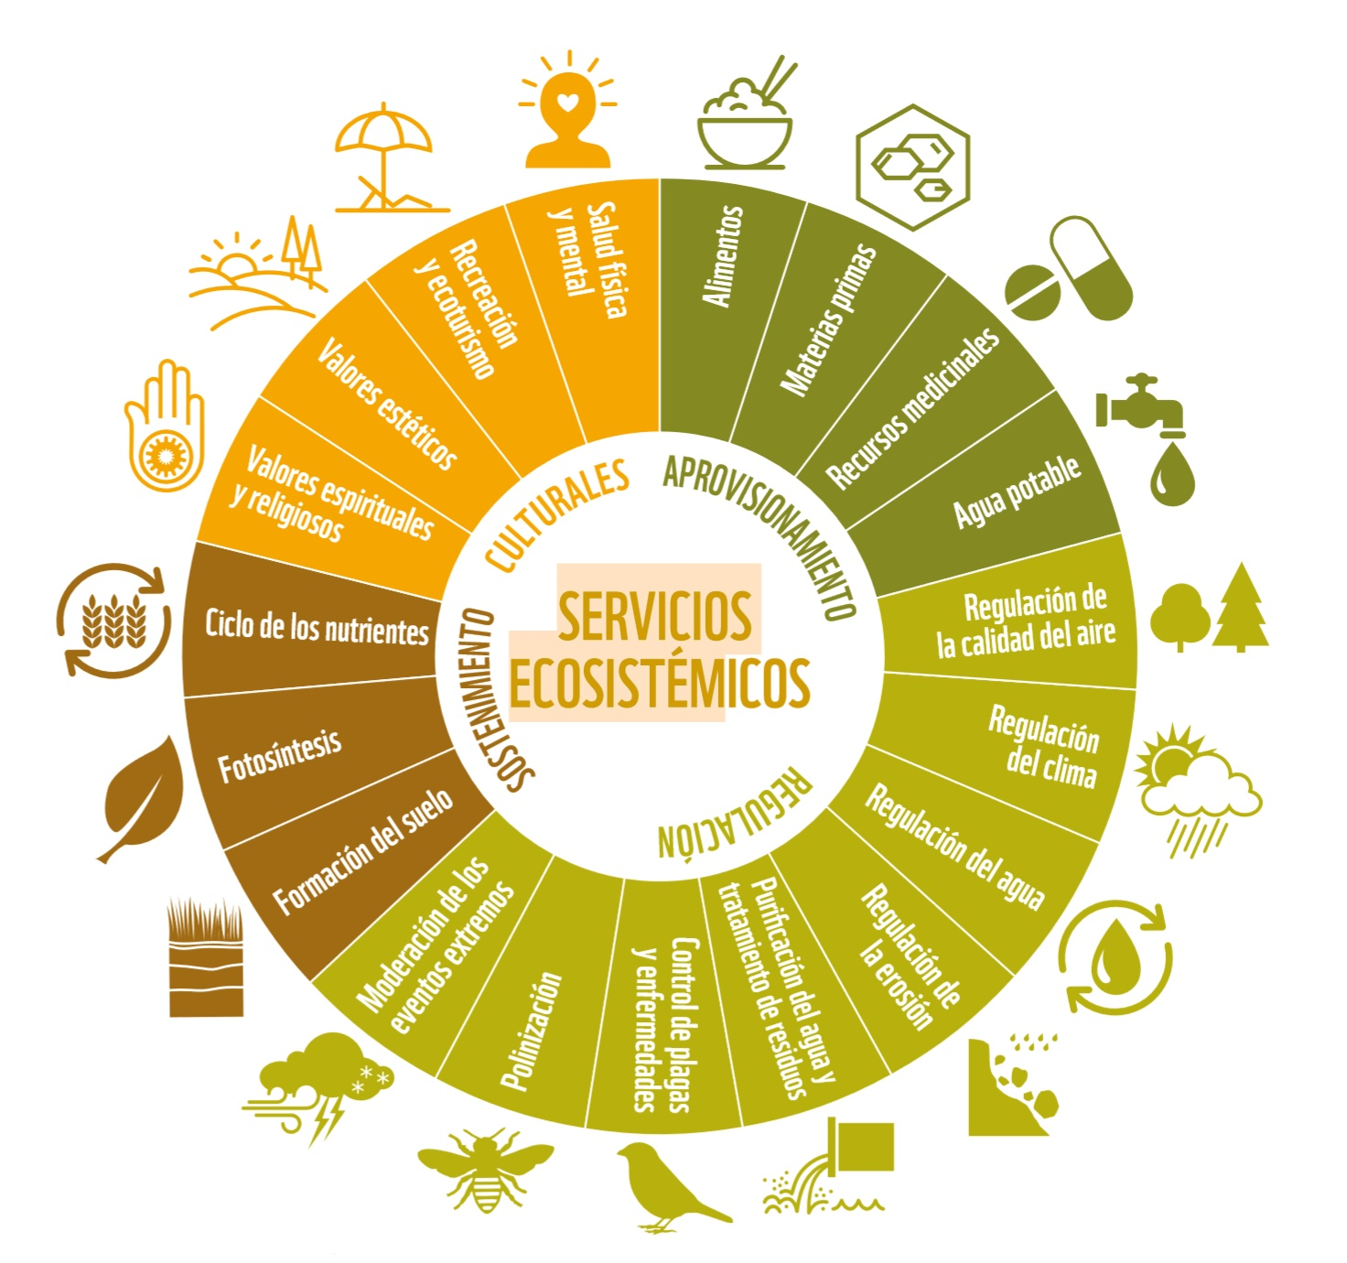
Servicios ecosistémicos
Fuente: Informe Planeta Vivo WWF (2016).
Notes:
18

Slide 19
1.5. Ambiente

Slide 20
El ambiente más allá de lo ecológico
“Un gran sistema dinámico y complejo, conformado por elementos bióticos (vivos) y abióticos (teóricamente no vivos), y por las relaciones entre éstos, y también por elementos inmateriales, pero igualmente reales, tangibles e identificables” (Wilches-Chaux, 2013).
20
Notes:
20

Slide 21
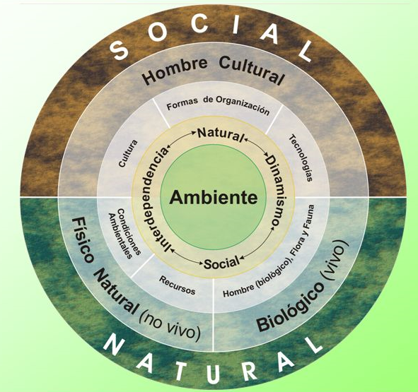
El concepto de ambiente
“ La interacción que se establece entre el ecosistema y la cultura”
Augusto Ángel Maya.
“El concepto de ambiente nos conduce tanto al conocimiento y estudio de las leyes que tiene la estructura y funcionamiento del ecosistema, como también a la forma en que se establecen las relaciones sociales y la manera en que interactúan estos dos sistemas”.
Guerrero (2016)
http://ticsustentables4.blogspot.com
Notes:
21

Slide 22
Clasificación del ambiente
Medio natural
Sistema Físico o abiótico.
Sistema Biótico.
Medio social
Sistema Antrópico.

Slide 23
Clasificación del ambiente medio natural.
Sistema físico o abiótico
Medio inanimado que brinda soporte al medio biótico:
- El Componente geosférico (suelo, geología y geomorfología)
- El componente clima (clima y aire)
- El componente hídrico (agua)
- Paisaje.
Arboleda (2008)

Slide 24
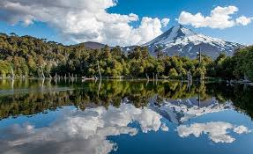
Clasificación del ambiente medio natural
Sistema biótico
- Vegetación Terrestre.
- Fauna Terrestre.
- Biota Acuática.
- Ecosistemas.
https://cumbrepuebloscop20.org/medio-ambiente/
Conjunto de organismos vivos (animales y plantas).
Arboleda (2008)

Slide 25
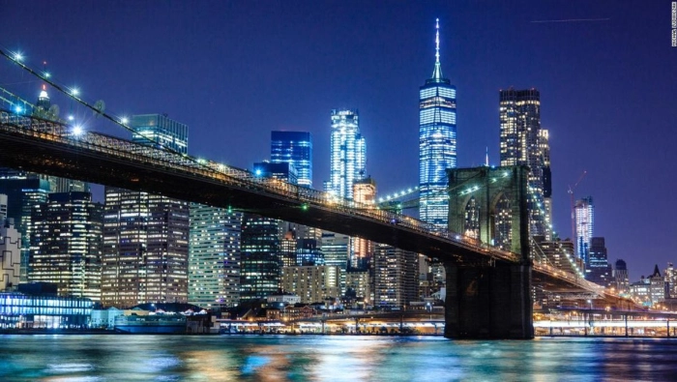
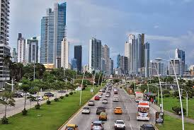
Clasificación del ambiente
Medio social o antrópico: sistema conformado por el hombre, el cual es capaz de organizar actividades de transformación y aprovechamiento de los dos sistemas anteriores.
Arboleda (2008)
https://cnnespanol.cnn.com/2019/03/13/nueva-york-es-la-ciudad-mas-emocionante-del-mundo/ https://la.network/ciudad-panama-trabajar-mejorar-movilidad/

Slide 26
Clasificación del ambiente
Medio social antrópico:
- Componentes económico
- Componentes Demográfico
- Componente cultural
- Componente político

Slide 27
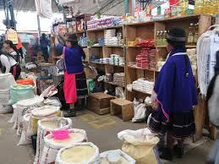
Clasificación del ambiente
La cultura es una forma de adaptación a la dinámica natural de los ecosistemas.
Es el conjunto de estrategias (tangibles e intangibles) que a lo largo de nuestra existencia hemos desarrollado los integrantes de la especie humana, para relacionarnos material y simbólicamente con el entorno y sus dinámicas.
(Wilches-Chaux, 2002)
https://lenguasdecolombia.caroycuervo.gov.co/misak/interacciones-sociales.html

Slide 28
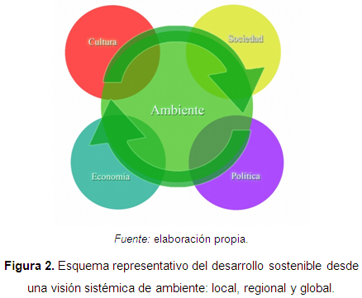
El ambiente como sistema
“ Es un sistema dinámico cuya definición está dada por las interacciones físicas, biológicas, sociales y culturales, percibidas o no, entre los seres humanos y los demás seres vivientes y todos los elementos del medio en el cual se desenvuelven, bien que estos elementos sean de carácter natural o sean transformados o creados por el hombre”.
Política Nacional de Educación Ambiental (2002)
CLASIFICACIÓN DEL AMBIENTE
MEDIO SOCIAL
Sarmiento, Gélvez, y Téllez (2017).

Slide 29
1.6. Transformación de los ecosistemas y cambio ambiental global

Slide 30
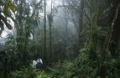

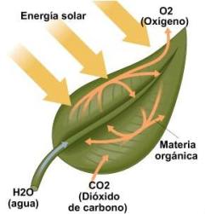

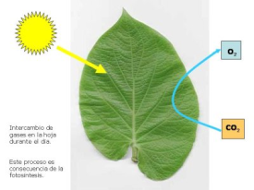
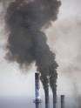

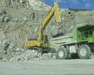
Diferenciación entre ecosistema natural y sistema humano simplificado
 | Ecosistema Natural (Pantano, pradera, bosque) | Sistema Humano Simplificado (Campo de maíz, fábrica, casas)
 | Captura, convierte y almacena energía del Sol | Consume energía de los combustibles fósiles y nucleares.
 | Produce oxígeno y consume dióxido de carbono | Consume oxígeno y produce dióxido de carbono al quemar combustibles fósiles
 | Crea suelo fértil | Agota o recubre suelo fértil

Slide 31
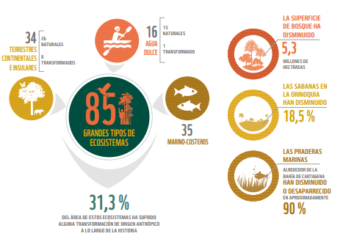
Pérdida y degradación de ecosistemas en Colombia
Fuente: Ideam, Sinchi, IGAC, PNN y MADS (2015). Capa de cobertura de la tierra (período 2010-2012).

Slide 32
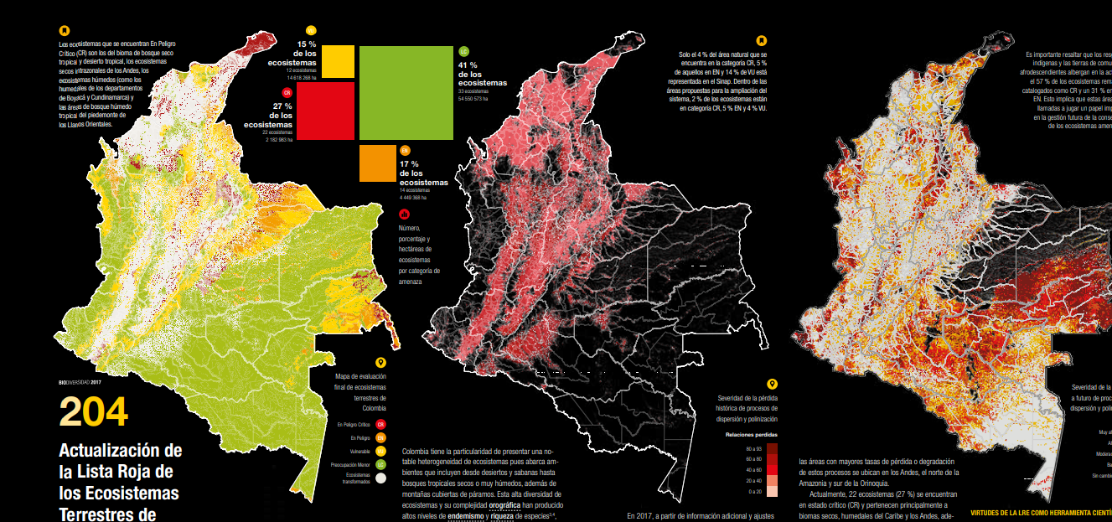
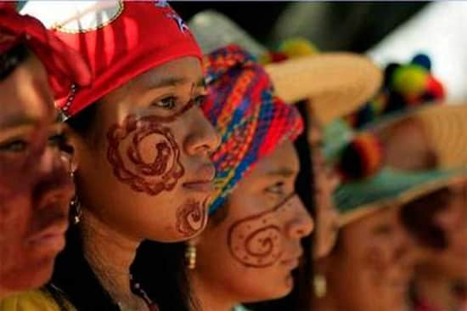
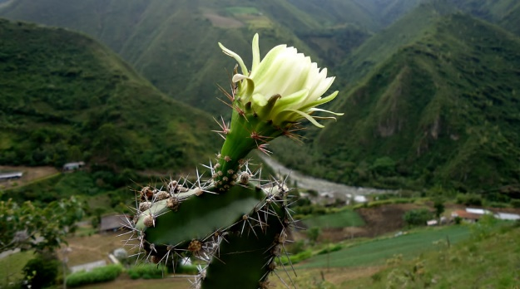
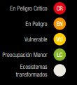
Lista roja de ecosistemas terrestres en Colombia
Los ecosistemas que se encuentran en Peligro Critico (CR) son los biomas de bosque seco tropical y desierto tropical. Los ecosistemas secos intazonales de los Andes, los ecosistemas húmedos como los humedales de los departamentos de Boyacá y Cundinamarca y las áreas de bosque húmedo tropical de Pie de monte llanero.
LC
41% de los ecosistemas
33 ecosistemas, 54.550.573 ha
EN
17% de los ecosistemas
14 ecosistemas, 4.449.368 ha
Fuente: Moreno, et al., 2018
Solo el 4% del área Natural que se encuentra en la categoría CR; 5% de aquellos en EN y 14% de VU esta representada en el SINAP.
Es importante resaltar que los resguardos indígenas y las tierras de comunidades afrodescendientes albergan en la actualidad el 57% de los ecosistemas remanentes catalogados como CR y un 31% en estado EN.
http://reporte.humboldt.org.co

Slide 33
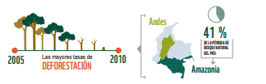
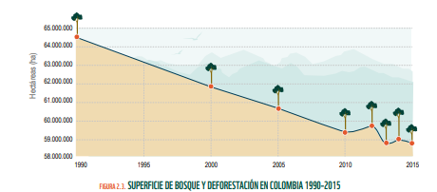
Ecosistemas terrestres en Colombia.
Fuente: Instituto de Hidrología, Meteorología y Estudios Ambientales -Ideam (2015).

Slide 34
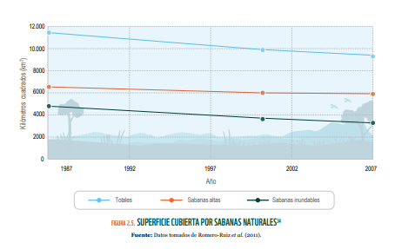
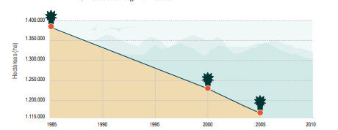
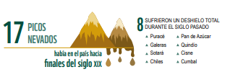
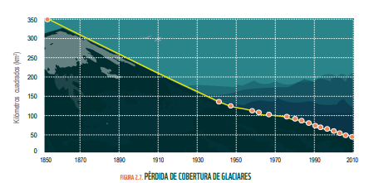
Ecosistemas terrestres en Colombia
Sabanas naturales
Entre 1987 y 2007 la extensión de las sabanas inundables, arenosas y altas en la región se redujo de 11.401 km2 a 9283 km2 , lo que representa el 18,5 % de cambio inducido por factores antrópicos
Páramo
Solamente durante el período 1985-2005, la tasa anual de pérdida de los ecosistemas de páramo en Colombia alcanzó el 17 %
Glaciares
Entre los años 1980 y 2010 el retroceso de las 6 superficies glaciares más importantes en Colombia (Sierra Nevada de Santa Marta, Sierra Nevada del Cocuy y los volcanes-nevados del Ruiz, Santa Isabel, Tolima y Huila) llegó al 57 %.
Según el sistema de información ambiental para el año 2032 los picos nevados desaparecerán del paisaje Colombiano.
Fuente: WWF, 2017

Slide 35
¿Qué es la huella ecológica?
La huella ecológica es un indicador que mide la porción de tierra necesaria para la vida del ser humano en relación con su consumo. Es decir, la capacidad de la tierra, medida en hectáreas, para absorber los residuos generados por una persona según la porción del Planeta que le corresponde.
La huella ecológica se mide a partir de hectáreas globales (hag), aquellas con capacidad mundial promedio de producir recursos y absorber desechos.
Fuente: https://www.utp.edu.co
Notes:
35

Slide 36

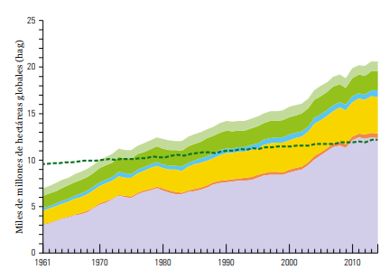
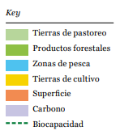
Huella ecológica a nivel mundial
Huella ecológica mundial del consumo por componente, en hectáreas globales, 1996-2015.
La mayor contribución a la huella ecológica proviene de las emisiones de carbono por la quema de combustibles fósiles.
Fuente: WWF, 2017, 2018

Slide 37
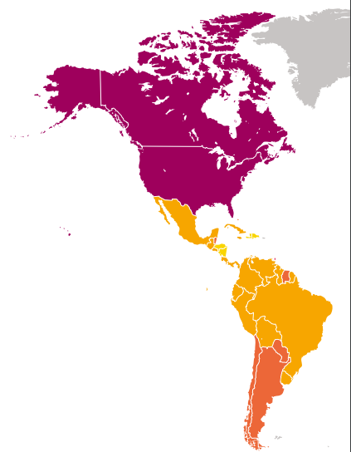
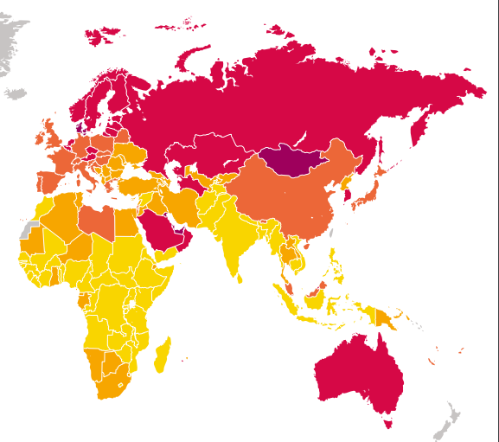
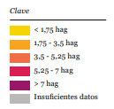
Huella ecológica a nivel mundial
Huella ecológica mundial del consumo 2015.
Esta en función de la población total y las tasas de consumo. El consumo de un país incluye la huella que genera, más sus importaciones.
Fuente: WWF, 2017, 2018

Slide 38
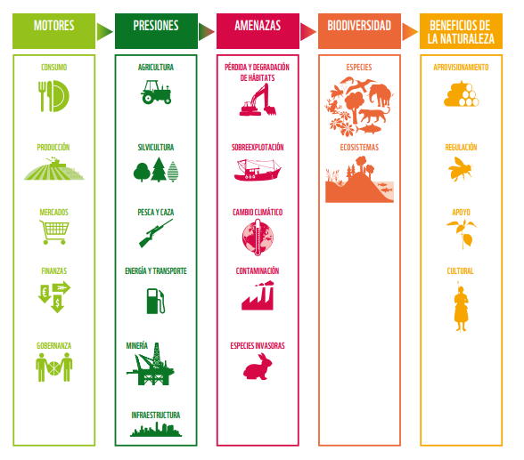
Motores de pérdida de biodiversidad a nivel mundial
La pérdida de hábitats debido a la agricultura y la sobreexplotación siguen siendo la mayor amenaza a la biodiversidad y los ecosistemas.
Fuente: WWF, 2018

Slide 39
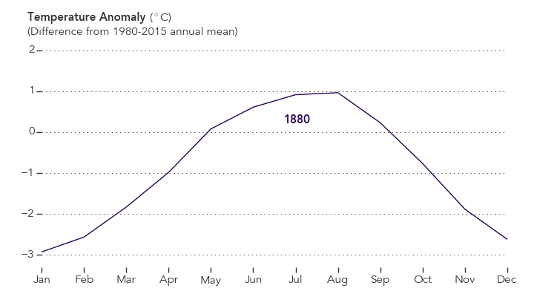
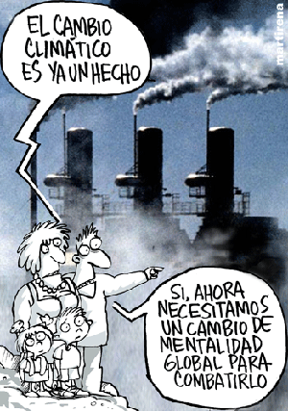
¿Qué es el cambio climático?
Es la alteración del clima en el planeta como resultado de acciones realizadas por el hombre.
Los cambios en el clima son algo normal en la vida del planeta, pero con nuestras acciones, hemos provocado que esos cambios se estén dando de manera acelerada.
http://earthobservatory.nasa.gov
Notes:
39

Slide 40
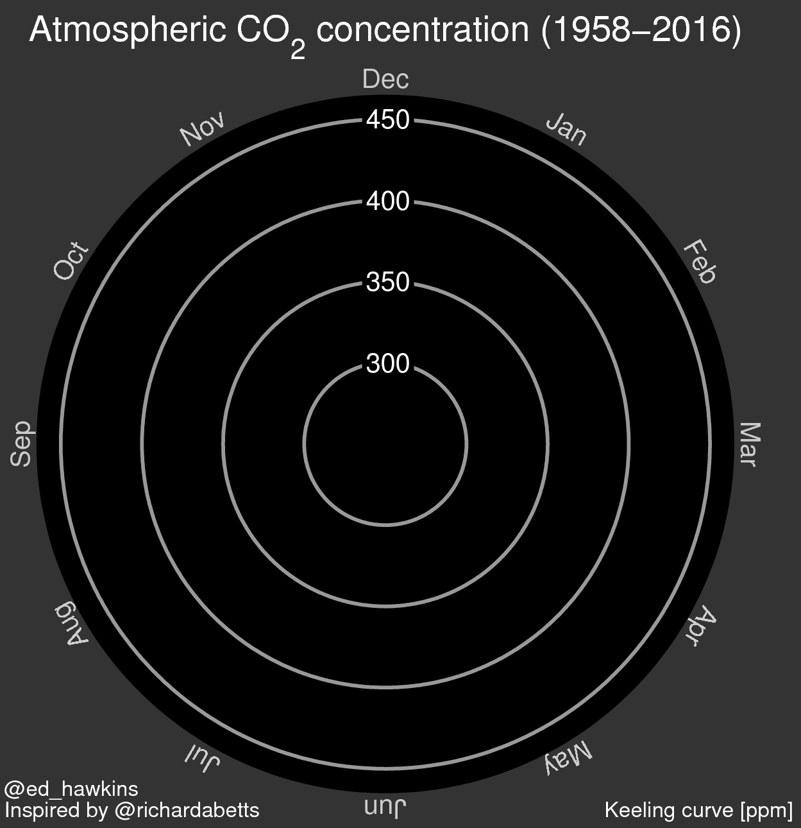
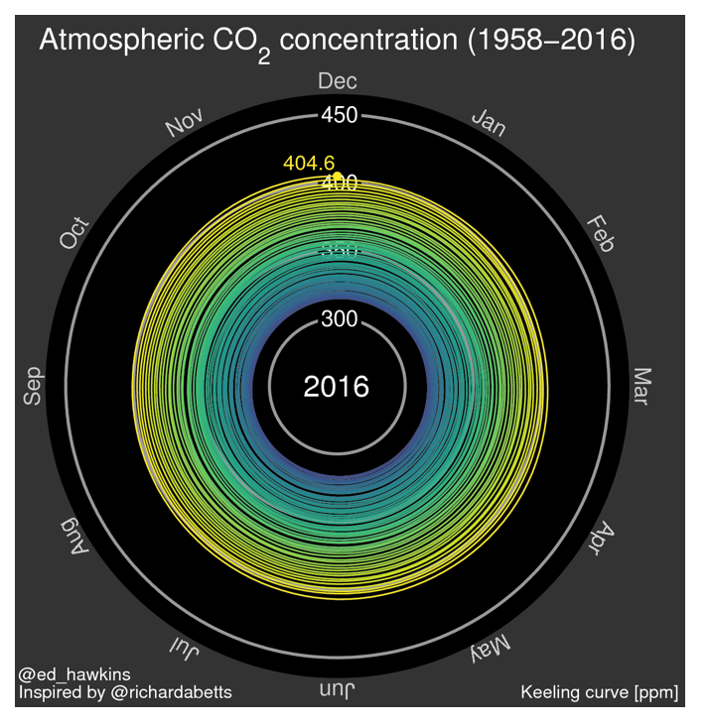
¿Cómo el ser humano influye en el cambio climático?
“ A partir de la revolución industrial, con el auge de las maquinarias, los agroquímicos, las industrias y la producción a gran escala, se ha establecido un modelo de desarrollo que depende para su funcionamiento del consumo de los combustibles fósiles (petróleo, gas natural, carbón). Como consecuencia, la humanidad cada vez está generando una mayor cantidad de gases que pasan a concentrarse en la atmósfera alterando el equilibrio de un proceso natural conocido como efecto invernadero”.
http://www.climate-lab-book.ac.uk/spirals/
Fuente: Indígena, Centroamericana y Sánchez (2010)
Notes:
40

Slide 41
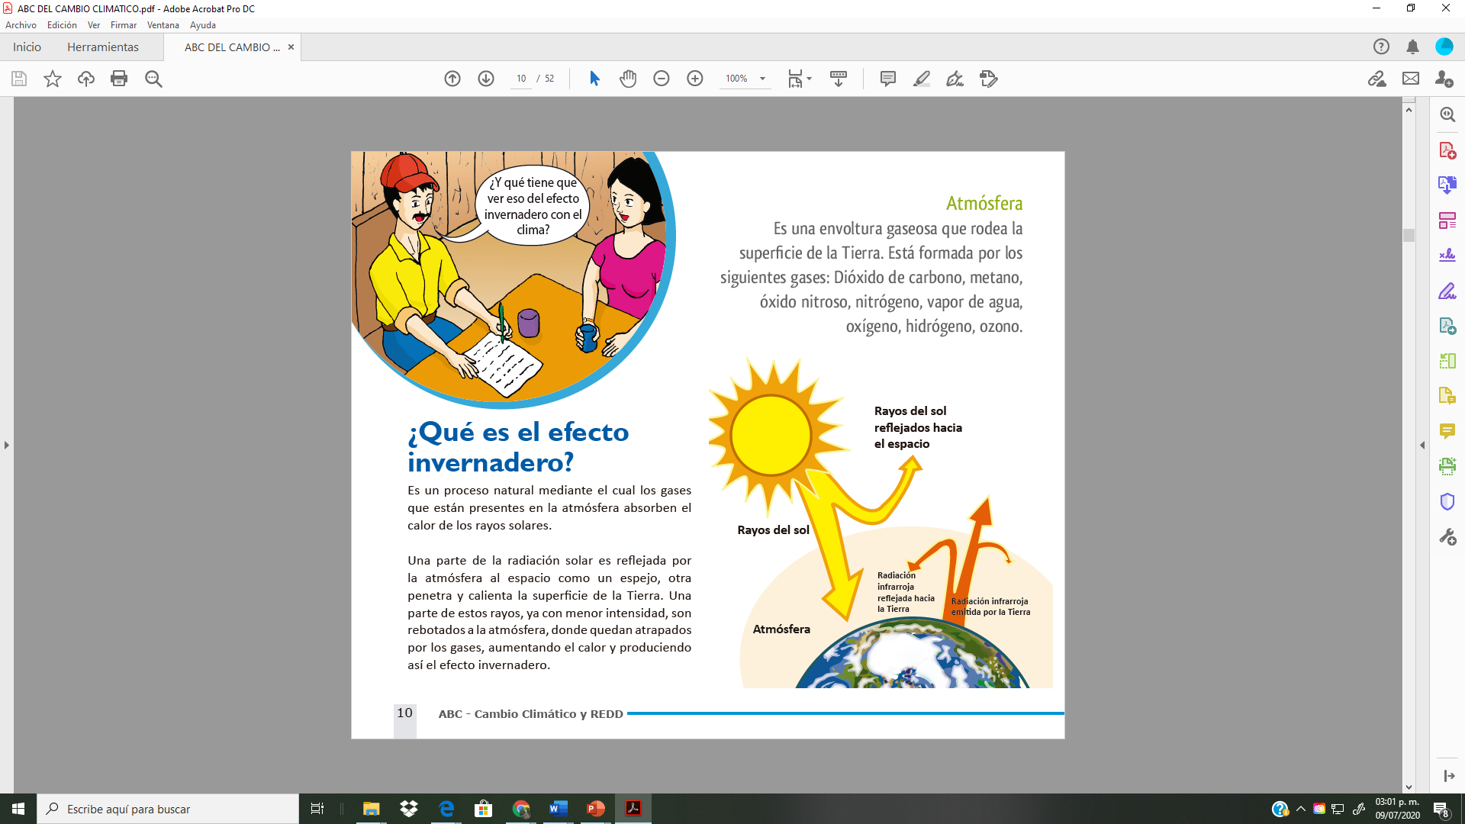
¿Qué es el efecto invernadero?
Es un proceso natural mediante el cual los gases que están presentes en la atmósfera absorben el calor de los rayos solares. Una parte de la radiación solar es reflejada por la atmósfera al espacio como un espejo, otra penetra y calienta la superficie de la Tierra. Una parte de estos rayos, ya con menor intensidad, son rebotados a la atmósfera, donde quedan atrapados por los gases, aumentando el calor y produciendo así el efecto invernadero.
Indígena, Centroamericana y Sánchez (2010)
Gases Efecto Invernadero (GEI)
El dióxido de carbono CO2 es el gas con mayor concentración en la atmósfera representando el 66% del total, seguido por el metano CH4 con el 15%, los clorofluorocarbonos y el oxido nitroso N2O, el restante 8% corresponde a los hidrofluorocarbonos HFC, perfluorocarbonos PFC y hexafluoruro de azufre SF6 .
Notes:
41

Slide 42
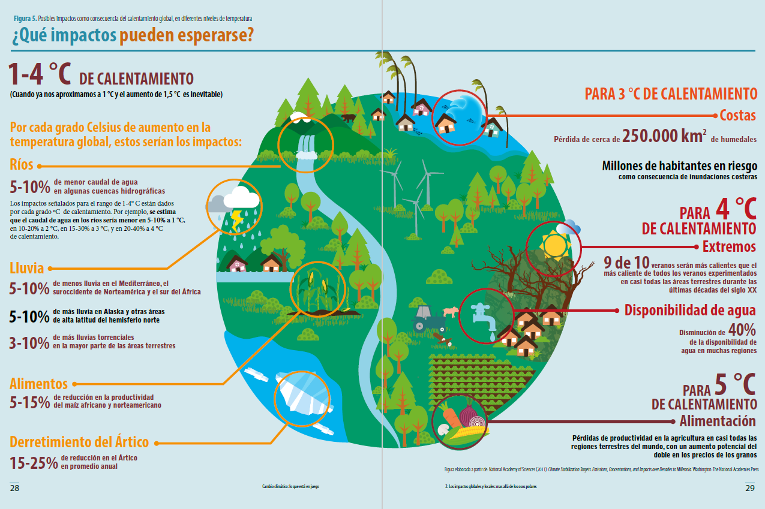
Acerca del calentamiento global
Becerra, Mance, Barrera y Arbeláez (2009).
Notes:
42

Slide 43
1.7. Contaminación Ambiental

Slide 44
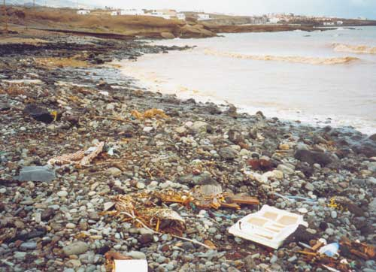
Contaminación ambiental
“Alteración del ambiente con sustancias o formas de energías puestas en el, por actividad humana o de la naturaleza, en cantidades, concentraciones o niveles capaces de interferir el bienestar y la salud de las personas, atentar contra la fauna y la flora, degradar la calidad del ambiente, de los recursos de la nación o de los particulares”
Código de los recursos naturales
Ley 28 11 de 1974

Slide 45
Definición y tipos de contaminantes
Agentes o sustancias responsable de la contaminación.
Biológicos: son el conjunto de seres vivos que tienen un tiempo de vida y que al impactar al ser humano ocasionan problemas o enfermedades infecciosas como parasitarias.
Fuente: https://encolombia.com/
Físicos: son diferentes formas de energía que pueden producir alteraciones en el medio y afectar la salud de las personas.
Fuente: https://www.diba.cat/es
Químicos: aquellas sustancias orgánicas o inorgánicas, naturales o sintéticas y carentes de vida propia, que estando presentes en el medio laboral puedan ser absorbidas por el organismo y causar efectos adversos.
Fuente: https://www.uib.cat/
Notes:
45

Slide 46
Contaminación suelo
“El término contaminación del suelo se refiere a la presencia en el suelo de un químico o una sustancia fuera de sitio y/o presente en una concentración más alta de lo normal que tiene efectos adversos sobre cualquier organismo al que no está destinado”.
Rodríguez-Eugenio, McLaughliny y Pennock (2019)

Slide 47
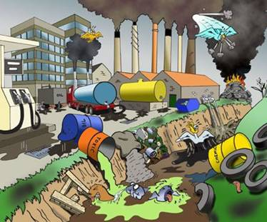
Contaminantes del suelo
Residuos sólidos
Agroquímicos
Materiales radiactivos
Derivados del petróleo
Metales pesados
Vibración
Otros
https://co.pinterest.com/pin/695243261195811711/
Detergentes
Rodríguez-eugenio, mclaughliny y pennock 2019
Notes:
47

Slide 48
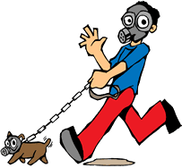
Contaminación atmosférica
La Contaminación Atmosférica es el fenómeno de acumulación o de concentración de contaminantes, entendidos estos como fenómenos físicos o sustancias o elementos en estado sólido, líquido o gaseoso, causantes de efectos adversos en el medio ambiente, los recursos naturales renovables y la salud humana que solos, o en combinación, o como productos de reacción, se emiten al aire como resultado de actividades humanas, de causas naturales, o de una combinación de estas.
Decreto 1076 de 2015

Slide 49

Contaminantes del aire
(nox)
Óxidos nitrógeno
Compuestos orgánicos volátiles
(co 2)
Dióxido de carbono
Hidrocarburos
Metales pesados
(sox)
Óxidos de azufre
Ozono troposférico
Partículas en suspensión
(pst, pm10, pm 2.5)
Contaminantes orgánicos persistentes
(fabricados artificialmente por el hombre)
Metano y otras sustancias (pesticidas, solventes, halogenados…)
https://www.freepng.es/png-7hkwnv/download.html

Slide 50
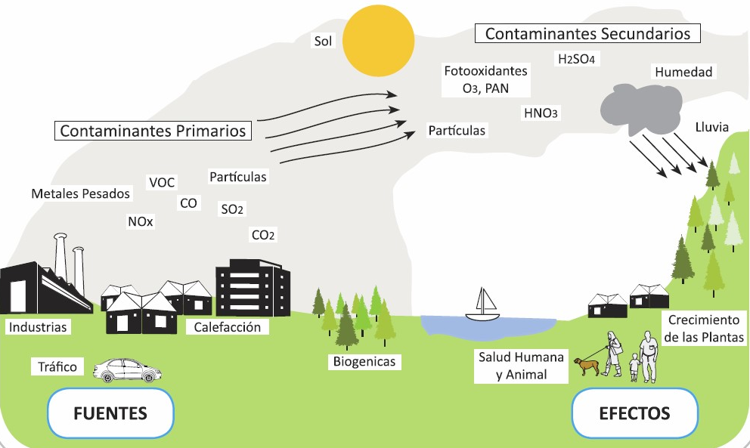
Contaminantes primarios y secundarios del aire
Contaminantes primarios: son aquellos que son emitidos directamente a la atmósfera por una fuente de emisión.
Contaminantes secundarios: son el resultado de reacciones en la atmósfera a partir de contaminantes primarios y otras especies químicas presentes en el aire.
https://www.minambiente.gov.co/

Slide 51
Contaminación del agua
“Un agua está contaminada cuando se ve alterada su composición o estado, directa o indirectamente, como consecuencia de la actividad humana, de tal modo que quede menos apta para uno o todos los usos a que va destinada, para los que sería apta en su calidad natural” (C.E.E. de las Naciones Unidas, 1961).
https://www.ugr.es/~iagua/LICOM_archivos/PT_Tema1.pdf

Slide 52
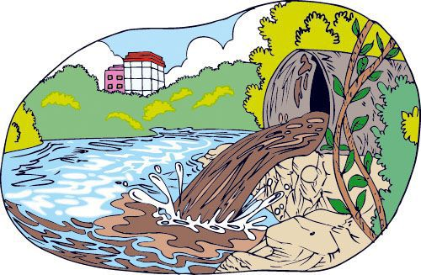
Contaminantes del agua
Residuos orgánicos
microorganismos patogenos
Microorganismos patógenos
Compuestos orgánicos
sustancias químicas inorgánicas
Sustancias químicas inorgánicas
sedimentos y materiales en suspensión
Sedimentos y materiales en suspensión
sustancias radiactivas
Sustancias radiactivas
https://www.abc.com.py/
Adaptado de Rodríguez (2010).
Notes:
52

Slide 53
Contaminación hídrica en Colombia
La carga orgánica biodegradable (DBO5) vertida a los sistemas hídricos después de tratamiento en Colombia durante el año 2012 alcanzó 756.945t t/año, que equivalen a 2.102 t/día. De este total, la industria aporta el 28%, el sector doméstico el 69% y el sector cafetero el 3%.
En cuanto a Sólidos Suspendidos Totales se vierten 1.135.726 t/año, equivalente a 3.154 t/día. La industrial aporta el 7%, el sector doméstico el 91% y el subsector cafetero el 1%.
http://www.siac.gov.co/web/siac/calidadagua

Slide 54
Problemas ambientales
Son aquellos ocasionados por la contaminación ambiental, la cual altera las condiciones naturales, por la presencia de formas de energía, sustancias o agentes que puede afectar la salud publica, daños en los bienes o deterioro de la calidad de los ecosistemas en una área determinada.
Son afectaciones a los ecosistemas por causa de la acción humana.
http://oca.unal.edu.co/OCA_qs/oca.html

Slide 55
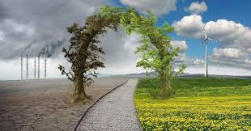
Ejemplo de problemas ambientales
Cambio climático.
Desertificación.
Destrucción de la capa de ozono
Pérdida de Biodiversidad.
Contaminación del aire.
Deforestación.
Contaminación del suelo.
https://cumbrepuebloscop20.org/medio-ambiente/problemas/

Slide 56
Conflicto ambiental
Los conflictos ambientales ocurren cuando los problemas son percibidos por cada uno de los actores involucrados, de una manera diferente.
El conflicto ambiental es un conflicto social relacionado con controversias frente al acceso, uso, aprovechamiento, distribución, control, disponibilidad y calidad de los recursos que provee el entorno natural.
(OCA UNAL, 2020).
http://oca.unal.edu.co/OCA_qs/oca.html
Notes:
56

Slide 57

Ejemplo de conflictos ambientales
Guerras por apropiación de los recursos naturales.
Conflictos por reconocimiento de la identidad de la cultura rural y lo urbana
Desplazamiento y conflictos por usos del suelo.
Acceso y disponibilidad de agua para consumo.
https://www.pinterest.es/pin/404127766538857588/

Slide 58
1.8. Aspecto Ambiental

Slide 59
¿Qué son aspectos ambientales?
Son los elementos de las actividades, productos o servicios de una organización que pueden interactuar con el medio ambiente. Podemos decir también que este concepto está relacionado con todo lo que usamos, hacemos o generamos en la organización y que pueden afectar de manera positiva o negativa el medio ambiente.
ISO 14001:2015
Notes:
59

Slide 60
1.9. Impacto Ambiental

Slide 61
¿Qué es impacto ambiental?
“Cualquier cambio en el medio ambiente, ya sea adverso o benéfico, como resultado parcial o total de las actividades, productos o servicios de una organización”.
ISO 14001:2015
Notes:
61

Slide 62
Impacto ambiental
Impacto ambiental
Cualquier Cambio en el medio ambiente
Adverso o benéfico
Actividades, productos o servicios de una empresa
Aspecto ambiental
Causado por
Puede ser
Resultado de
ISO 14001:2015
Notes:
62

Slide 63

Actividad: construcción de carretera
Construcción bajo lluvia fuerte
Aspecto ambiental: descarga de tierra y gravilla al agua y al suelo.
Impacto ambiental: agotamiento de los recursos naturales no renovables por extracción de tierra y gravilla.
Impacto ambiental: degradación localizada del suelo.
https://www.ennomotive.com/es/innovacion-construccion-de-carreteras/
Impacto ambiental: erosión del suelo.
Impacto ambiental: contaminación del agua.
Impacto ambiental: degradación del hábitat.

Slide 64

Actividad: construcción de carreterra
Compactación mecánica
Aspecto ambiental: emisión de partículas al aire (polvo)
Impacto ambiental: contaminación atmosférica por material particulado.
https://civilgeeks.com/2012/06/21/tres-formas-de-disenar-un-suelo-compactado-ventajas-y-desventajas/
Notes:
64

Slide 65
BIBLIOGRAFÍA
Arana, F. (1982). Ecología para principiantes (No. 574.5 A73).
Arboleda, J. (2008). Manual para la evaluación de impacto ambiental de proyectos, obras o actividades. Medellín, Colombia.
Assessment, M. E. (2005). Evaluación de los Ecosistemas del Milenio. Informe de síntesis. Borrador final.
Becerra, M. R., Mance, H., Barrera, X., & Arbeláez, C. G. (2009). Cambio climático: lo que está en juego. Foro Nacional Ambiental
Bermúdez, O. (2016). Educación ambiental, valores y prácticas sustentables. Una guía para educadores del siglo XXl. IDEA Universidad nacional de Colombia. ISBN, 10, 9587757122.
Colombia (2002). Política Nacional de Educación Ambiental.
Comisión Nacional Para el Conocimiento Y Uso De La Biodiversidad (CONABIO) México • Grupo Diversitas-México • Consejo Nacional De Ciencia Y Tecnología (CONACYT) México
Convenio sobre la Diversidad Biológica, (1992). Naciones Unidas. Recuperado de https://www. cbd. int/doc/legal/cbd-es. pdf.
Crisci, J. V. (2006). Espejos de nuestra época: biodiversidad, sistemática y educación. Gayana. Botánica, 63(1), 106-114.
IDEAM (2017 ). Mapa de ecosistemas Continentales, Costeros y Marítimos en Colombia (MEC). Recuperado de http://www.ideam.gov.co/documents/11769/222663/PRESENTACION+MAPA+ECOSISTEMAS+version2.1.pdf/0155fd15-1f56-42f6-ab5c-7cfd1957f000
Ministerio de Ambiente Vivienda y Desarrollo Territorial (MAVDT) (2010). Dirección de Ecosistemas. Bogotá, 2010 Año internacional de la diversidad Biológica.
Notes:
65

Slide 66
BIBLIOGRAFÍA
Indígena, A. C., Centroamericana, C. D. A. C., & Sánchez Hidalgo, N. (2010). ABC cambio climático: una guía para atender el cambio climático.
Moreno, C. E. 2001. Métodos para medir la biodiversidad. M&T–Manuales y Tesis SEA, vol.1. Zaragoza, 84 pp. Consultado el 5 de Mayo de 2013.
Moreno, L. A., Rueda, C. y Andrade, G. I. (Eds.). 2018. Biodiversidad 2017. Estado y tendencias de la biodiversidad continental de Colombia. Instituto de Investigación de Recursos Biológicos Alexander von Humboldt. Bogotá, D. C., Colombia. 84p.
Mutis, J. B. J. C., & de Bogotá, A. M. (2017). Brújula, bastón y lámpara para trasegar los caminos de la educación ambiental.
Rodríguez, J. P. (2010). Contaminación del agua. Contaminación ambiental en Colombia (págs. 255-300). Bogotá: Fundación en causa por el desarrollo humano.
Rodríguez-Eugenio, N., McLaughlin, M. y Pennock, D. 2019. La contaminación del suelo: una realidad oculta. Roma, FAO
Sarmiento, A. Y. C., Gélvez, J. H. S., & Téllez, J. M. (2017). Naturaleza y sociedad: relaciones y tendencias desde un enfoque eurocéntrico. Revista Luna Azúl, (44), 348-371.
Torres, M. (2002). Incorporación de la dimensión ambiental en zonas rurales y pequeño urbanas del país. Reflexión y acción: el dialogo fundamental para la educación ambiental. Teoría y práctica Bogotá, DC: MEN-MMA.
UICN https://www.iucnredlist.org/
Sistema de Información Biológica https://sibcolombia.net
WWF. Informe Plantea vivo-2016. Riesgo y Resiliencia en el Antropoceno.
WWF-Colombia 2017. Colombia Viva: un país megadiverso de cara al futuro. Informe 2017. Cali: WWF-Colombia.
WWF. Informe Plantea vivo-2018: Apuntando mas alto, Grooten, M. y Almond R.E.A. (Eds). WWF. Gland, Suiza
Wilches-Chaux, G. (2013). Brújula, bastón y lámpara para trasegar los caminos de la educación ambiental. Ministerio de Ambiente, Vivienda y Desarrollo Sostenible, Subdirección de Educación y Participación.
Notes:
66

Slide 67
WEBGRAFÍA
.
http://www.siac.gov.co/web/siac/calidadagua
http://oca.unal.edu.co/OCA_qs/oca.html
https://www.minambiente.gov.co/index.php/component/content/article/1801-plantilla-
http://earthobservatory.nasa.gov
https://www.utp.edu.co/centro-gestion-ambiental/informacion-de-interes/que-es-la-huella-ecologica.pdf
http://reporte.humboldt.org.co/biodiversidad/2017/cap2/204/index.html#seccion3
http://ticsustentables4.blogspot.com/2016/03/vision-sistemica-de-la-sustentabilidad.html
https://www.wwf.org.co/?uNewsID=324210
https://www.who.int/phe/health_topics/outdoorair/databases/background_information/es/
http://www.climate-lab-book.ac.uk/spirals/ https://www.who.int/phe/health_topics/outdoorair/databases/background_information/es/
https://www.abc.com.py/edicion-impresa/suplementos/escolar/contaminacion-acuatica-605699.html
67
Notes:
67

Slide 68
WEBGRAFÍA
.
https://www.freepng.es/png-7hkwnv/download.html
https://co.pinterest.com/pin/695243261195811711/
https://encolombia.com/medio-ambiente/interes-a/contaminacion-biologica/#:~:text=Estos%20contaminantes%20biol%C3%B3gicos%20son%20principalmente,contaminaci%C3%B3n%20gen%C3%A9tica%20y%20la%20interplanetaria.
https://www.diba.cat/es/web/salutpublica/contaminacio-per-factors-fisics
https://www.uib.cat/depart/dqu/dquo/dquo2/MasterSL/ASIG/PDF.old/222CON~2.PDF
68
Notes:
68

